Slide 1
Arquiteturas Paralelas e Distribuídas
Memória distribuída e hierarquia de memórias
Eduardo Furlan Miranda
Baseado em: LIMA, E. Fundamentos da Programação Paralela. 2018.

Slide 2
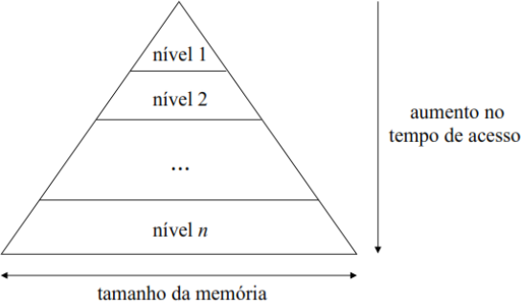
Hierarquia de memória
A hierarquia de memória organiza a memória em diferentes níveis, com velocidades e capacidades variadas

Slide 3
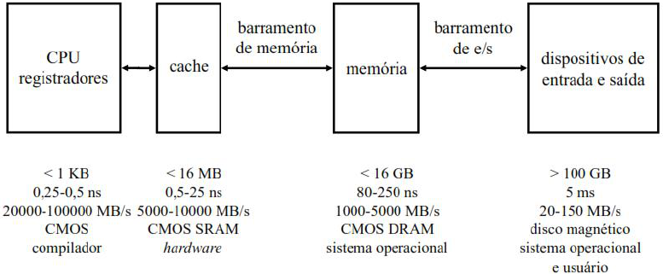
Os níveis da hierarquia são subconjuntos, ou seja, dados de um nível também estão presentes nos níveis inferiores

Slide 4
O objetivo é manter os dados mais usados nas memórias mais rápidas, próximas à CPU
Aumentar a velocidade da memória e diminuir o tempo de acesso são cruciais

Slide 5
Princípio da Localidade
Afirma que programas tendem a acessar uma pequena parte da memória em um dado momento
Isso ocorre devido a repetições (iterações), sequências de instruções e estruturas de dados em bloco
Este princípio é a base para a otimização da hierarquia de memória

Slide 6
Componentes da Localidade
Localidade temporal
  Dados usados recentemente provavelmente serão usados novamente
Localidade espacial
  Dados próximos aos usados recentemente provavelmente serão usados
Localidade sequencial
  O próximo dado na sequência provavelmente será usado

Slide 7
Taxas de Desempenho
Taxa de acerto “h” (hit ratio)
  Proporção de acessos à memória encontrados em um nível da hierarquia
Taxa de falha “m” (miss ratio)
  Proporção de acessos não encontrados em um nível da hierarquia, calculada por m = 1 - h
Número de Ciclos de Parada “ncp”
  Número de ciclos que a CPU espera em caso de falha de acesso

Slide 8
Organização de memória
A hierarquia de memória organiza a memória em níveis com diferentes velocidades e custos
A memória principal é dividida em blocos de tamanho b, geralmente uma potência de 2
Cada bloco possui um endereço, que é um múltiplo de b
Um bloco é a menor unidade de informação transferida entre níveis

Slide 9
Desempenho da Memória
O tempo de execução da CPU é afetado pelo número de ciclos de parada por memória
ncp = ne × pe
  Número de ciclos de parada (ncp) depende do número de erros de cache “misses” (ne) e da penalidade por erro “custo em ciclos” (pe)
ncp = ni × (erros/instrução) × pe
  O ncp também pode ser expresso em relação ao número de instruções (ni) e a frequência de erros por instrução
ncp = ni × (acessos à memória/instrução) × ne × pe
  Detalha como o número de ciclos de parada da CPU é afetado pelo número de instruções, a frequência de acessos à memória, a taxa de erros de cache (ne), e a penalidade por erro (pe).

Slide 10
Operação do Cache
O cache armazena blocos e seus números, junto com um bit que indica se a posição está em uso
Quando a CPU precisa de um dado, o hardware calcula o número do bloco e procura no cache
Se o bloco estiver no cache, o acesso é rápido; caso contrário, há uma falha (miss)
Se o cache está cheio, um bloco é substituído para dar lugar a um novo
  Essa operação demora pois precisa transferir da RAM

Slide 11
Tipos de Cache
No cache associativo, a comparação é feita simultaneamente em todas as entradas, o que o torna mais caro
No cache com mapeamento direto, cada bloco é alocado em uma posição específica, simplificando a busca
A ordem das entradas no cache associativo é aleatória
A escolha do tipo de cache influencia o desempenho e o custo do sistema

Slide 12
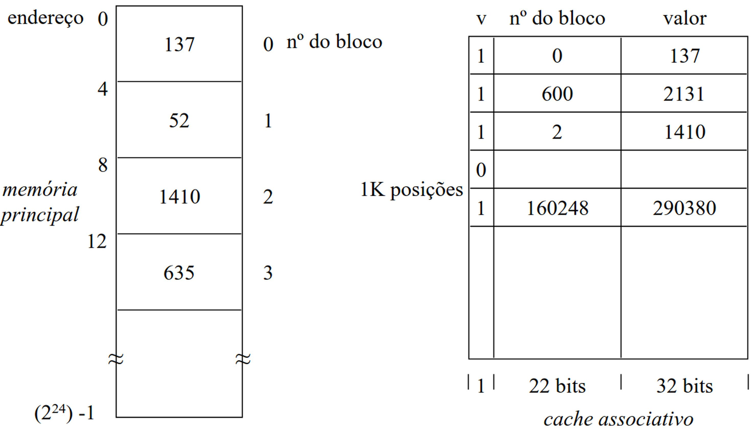
Cache associativo
No cache associativo, a busca por um bloco específico envolve verificar as etiquetas de todas as entradas do cache simultaneamente, o que aumenta a complexidade do circuito, mas melhora o desempenho geral.
valores armaze-nados em 4 bytes
http://orgcomp2.ic.uff.br/capitulo4/CacheAssociativo.php

Slide 13
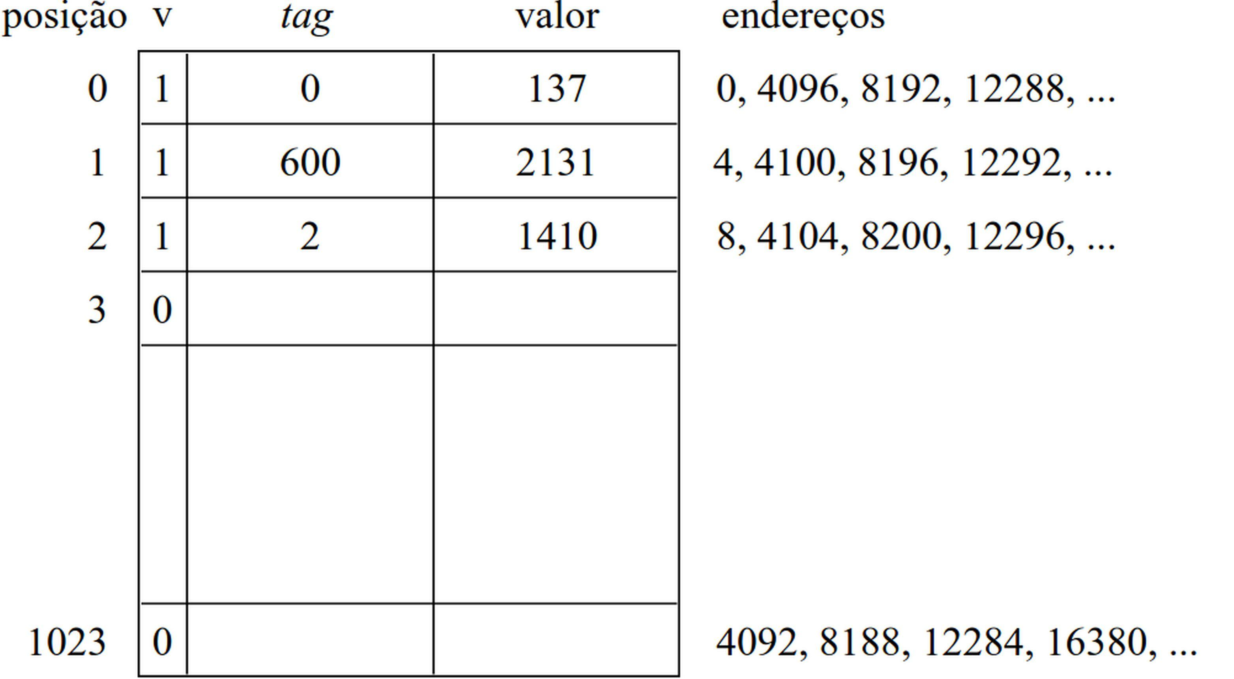
Cache com mapeamento direto
Lista de endereços de memória que mapeiam para aquela posição na cache.
O mapeamento é feito usando uma função que geralmente envolve o módulo (resto da divisão) do número do bloco pelo número de linhas da cache.

Slide 14
Se o cache estiver cheio, uma entrada terá que ser descartada para deixar lugar para uma nova
Quando aparece um endereço de memória, o microprograma deve calcular o número do bloco e, então, procurar aquele número no cache
Para evitar a pesquisa linear, o cache associativo pode fazer uso de uma memória associativa, que compara simultaneamente todas as entradas com o número do bloco dado
  Isto torna o cache associativo caro
No cache com mapeamento direto, cada bloco é colocado numa posição, cujo número pode corresponder, p. ex., ao resto da divisão do número do bloco pelo número de posições

Slide 15
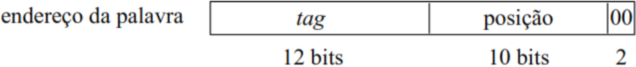
Endereço de uma palavra na cache
Como encontrar um byte específico
ex.: 8192
Tag (12 bits)
  É a parte do endereço que identifica um bloco na memória
  Ele não participa diretamente do endereçamento da posição na cache, mas é usado para verificar se o bloco correto está armazenado na posição da cache
Posição (10 bits) (2¹⁰ = 1024)
  Identifica a linha específica na cache onde o bloco pode ser armazenado
  É usado para indexar diretamente na cache
Dois bits menos significativos
  Indicam a posição exata dentro do bloco (os blocos têm 4 bytes)
  São usados para acessar a palavra específica dentro do bloco

Slide 16
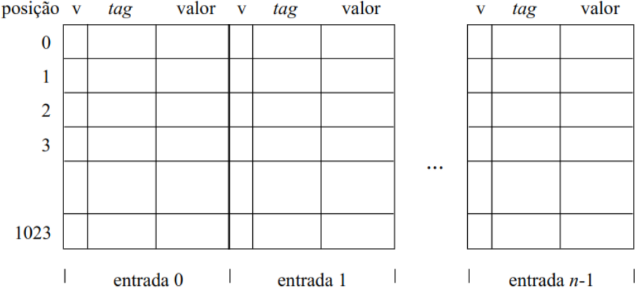
Cache de mapeamento direto
No cache associativo por conjunto utiliza-se um cache de mapeamento direto com múltiplas entradas por posição

Slide 17
Tanto o cache associativo quanto o de mapeamento direto são casos especiais do cache associativo por conjunto
O cache de mapeamento direto é mais simples, mais barato e tem tempo de acesso mais rápido
O cache associativo tem uma taxa de acerto maior para qualquer dado número de posições, pois a probabilidade de conflitos é mínima

Slide 18
Técnica de escrita/leitura
Write through
  A escrita é feita tanto no cache quanto na memória principal simultaneamente
  Isso garante consistência imediata dos dados, mas gera mais tráfego no barramento
  É mais adequada quando há muitas leituras e poucas escritas
Copy back
  A escrita é feita apenas no cache
  A memória principal é atualizada somente quando o bloco é removido do cache
  Essa técnica pode causar inconsistência se houver transferência de dados entre memória e disco antes da atualização
  É preferível quando há muitas escritas, com o microprograma limpando o cache antes de operações de entrada e saída

